Slide 1
五月祭 応用物理系企画 ルービックキューブ班
五月祭応用物理系 ルービックキューブ班

Slide 2
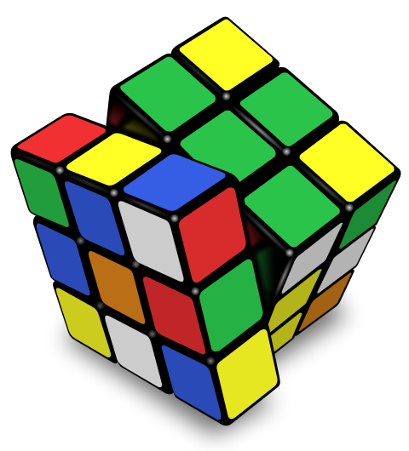
皆様もご存じ、各面に n×n 個の色のついた正方形で構成された立方体を、各列ごとに回転させることで、全ての面の色を揃えることを目指す遊具（普通は n = 3）
ルービックキューブとは
五月祭応用物理系 ルービックキューブ班

Slide 3
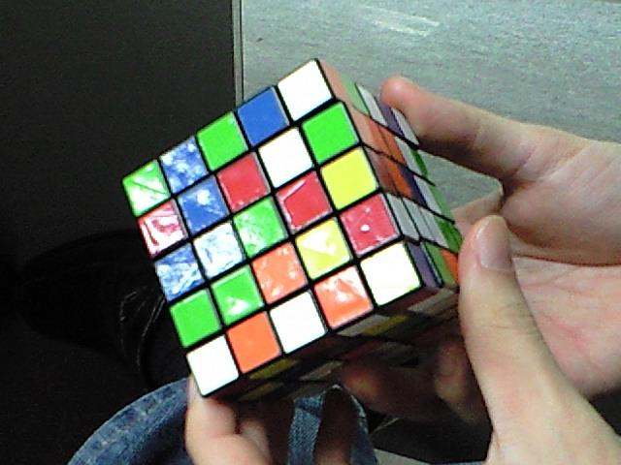
中にはこんな変わり物もあります（ n = 5 ）。
ルービックキューブとは
五月祭応用物理系 ルービックキューブ班

Slide 4
（参考）様々な変化形 2×2×2：「ポケットキューブ」 4×4×4：「ルービックキューブリベンジ」 5×5×5：「プロフェッサーキューブ」 他にも色んな変化形があるようです。 （6×6 ×6 , 7×7×7 , 蛇型 , etc…）
こぼれ話ですが…
五月祭応用物理系 ルービックキューブ班

Slide 5
この企画の目標 「 5×5×5 キューブを解くロボットを作る！」
この企画の目標
五月祭応用物理系 ルービックキューブ班

Slide 6
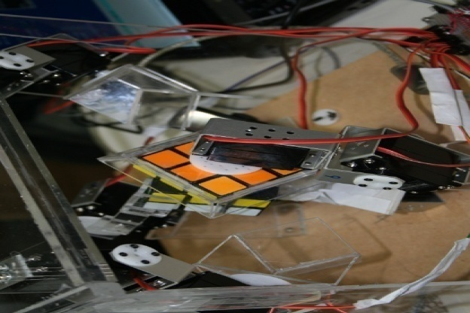
2年前の応物系五月祭企画にて 「3×3×3 ルービックキューブを解くロボット」
過去の前例は…
五月祭応用物理系 ルービックキューブ班

Slide 7
2年前は n = 3 だったが、今年は n = 5 → 実際に制作する上でより困難になる！ 具体的にどんなことが求められているのか？ (1) 数学的アルゴリズムの改良 (2) ロボット設計技術
では今年は…
五月祭応用物理系 ルービックキューブ班

Slide 8
(1) 5×5×5 キューブを解くアルゴリズム 簡単なものなら、いくらでもある。 だが、そのぶん計算精度、計算時間が問われるところ。 特に 5×5×5 を解くとなると、どうしても作業数が多くなってしまう、つまり時間がかかる。 その問題を解消するために、より良いアルゴリズムの開発が必要となる。
アルゴリズムの改良
五月祭応用物理系 ルービックキューブ班

Slide 9
(2) 実際にロボットを組む作業 画像認識、アクチュエータ、回路設計等の設計技術、人手が結構要る。 （5×5×5 なのでより動作が複雑に。つまりより良い設計技術が要る） 皆様の協力を求めています！ 全くの初心者でも大歓迎。
ロボット設計技術
五月祭応用物理系 ルービックキューブ班

Slide 10
<今年12月、来年1月> 班結成、事前勉強・準備 <来年2月上旬> 期末試験（3年生） <来年2月下旬～3月～4月> 制作作業 <来年3月上旬>期末試験（2年生） ※実際の状況、要望に応じてスケジューリングを調整する可能性はあります。
班の予定
五月祭応用物理系 ルービックキューブ班

Slide 11
以下の研究室に協力の依頼をする予定です（まだ確定ではありません） ・計数システム３研（安藤・篠田研）：画像認識、センサまわりの知識で ・計数システム６研（石川・小室研）：ロボット作成全般において ・計数数理３研（杉原・松尾研）：ルービックキューブ解法において
協力依頼先（予定）
五月祭応用物理系 ルービックキューブ班

Slide 12
決して楽な企画ではないと思いますが、 その分成功したときのやりがいも大きいのではないでしょうか？ 物工生・計数生・他学部他学科生問わず、やる気のある人なら誰でも大歓迎です！ 以上、ルービックキューブ班からでした。
最後に
五月祭応用物理系 ルービックキューブ班

